Slide 1
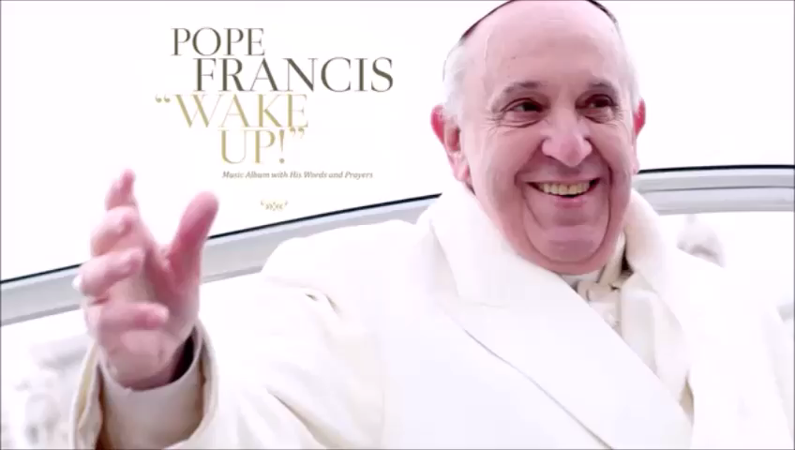
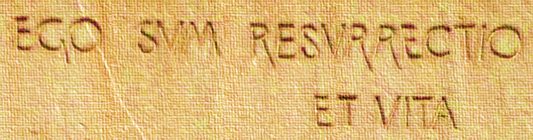
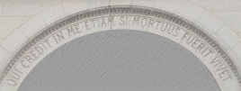

Moi, je suis la résurrection et la vie.
Celui qui croit en moi, même s’il était mort, vivra.
Et quiconque vit et croit en moi,
ne mourra pas, mais vivra éternellement.
Évangile selon Jean, XI, 25-26

Slide 2
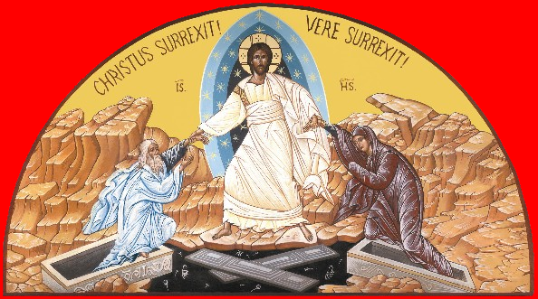
Prospera Pascha sit!
Joyeuses Pâques !

